Slide 1
Page 01 of 12
creative
PORTFOLIO
by EVIA KHAIRUNNISA

Slide 2
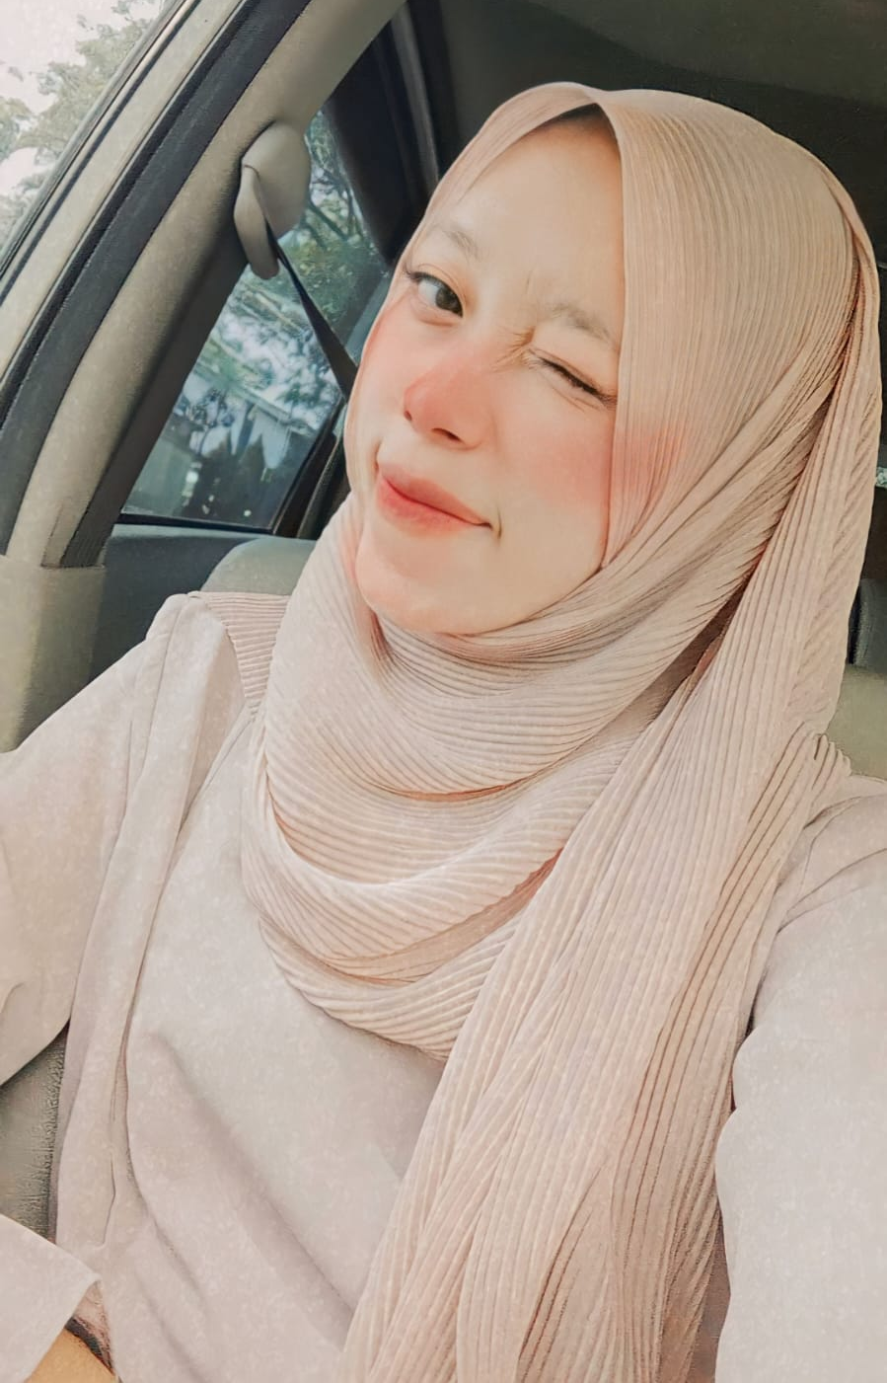
Page 02 of 12
introduce
ABOUT ME
Saya merupakan mahasiswa Sistem Informasi Akuntansi Universitas Bina Sarana Informatika. Selama saya berkuliah saya aktif mengikuti kegiatan organisasi dan saya tertarik pada bidang Keuangan karena sesuai dengan jurusan yang saya jalani saat ini selain itu saya tertarik pada dunia event dan digital
EVIA KHAIRUNNISA

Slide 3


Evia Khairunnisa
Page 03 of 12
EDUCATION BACKGROUND
2021
2022
2024
UNIVERSITAS BINA SARANA INFORMATIKA
Bekasi, Jawa barat
“SISTEM INFORMASI AKUNTANSI”

Slide 4


Evia Khairunnisa
Page 04 of 12
Event Planning
personal
Time Management
SKILLS
Problem solving
TEAM WORK

Slide 5










Evia Khairunnisa
Page 05 of 12
Hard Skill
VSCO
IBIS PAINT X
CANVA
picsart
inshot
CAPCUT
SKILLS
Microsoft WoRD
Microsoft Excel
PoWer POINT

Slide 6
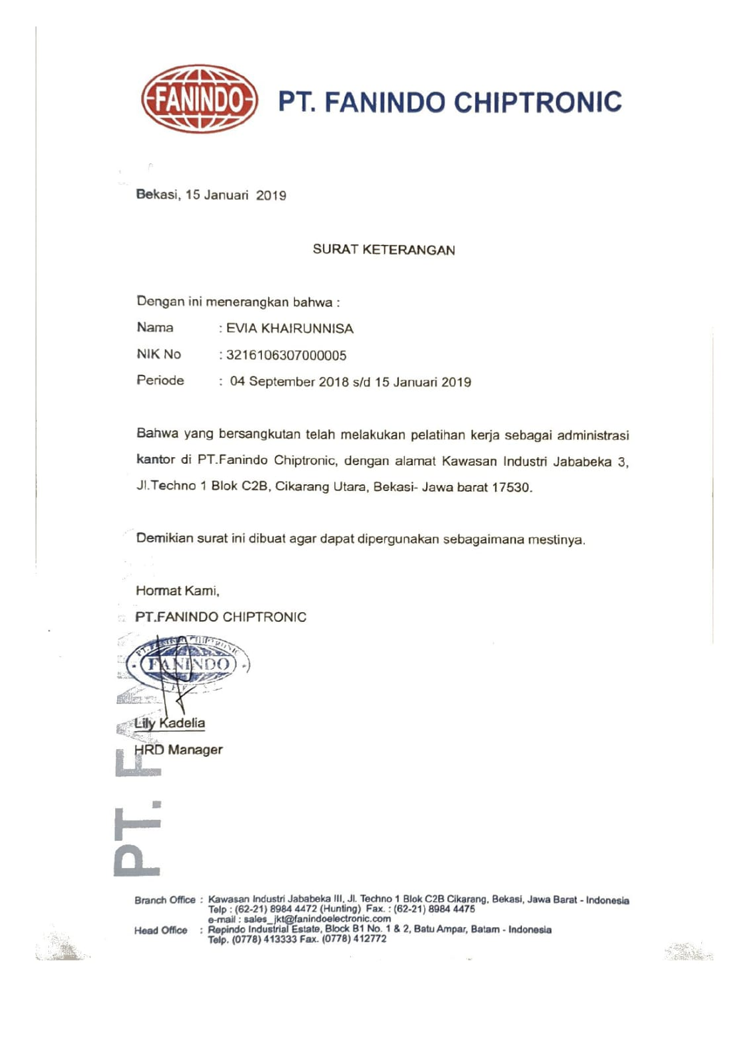
Evia Khairunnisa
Page 06 of 12
work
EXPERIENCE
September 2018 - Januari 2019
saya pernah melakukan pelatihan kerja sebagai Administrasi Kantor di salah satu perusahaan yang bergerak di bidang distribusi barang (Tradding Company) yaitu PT. FANINDO CHIPTRONIC
Tugas & Tanggung jawab
• Bertanggung jawab mencatat pembukuan
pengeluaran kas
• Bertanggung jawab membuat Faktur pajak
• Bertanggung jawab menginput PPN Masa seperti
Pajak Keluaran, Pajak Masukan, Pajak Masukan
BC 2.3 , PIB

Slide 7
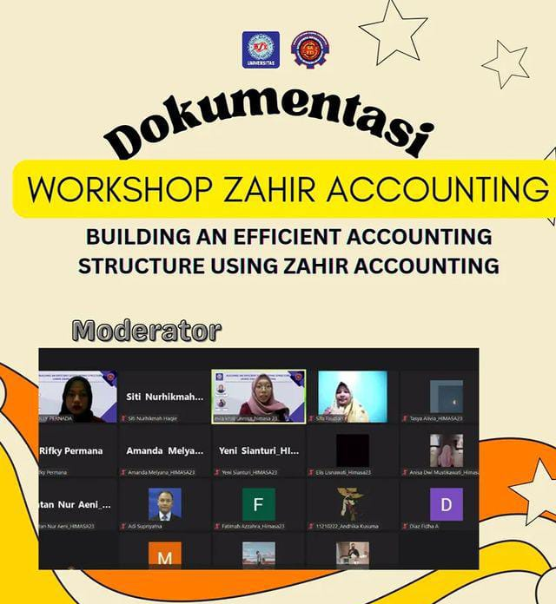
Evia Khairunnisa
Page 07 of 12
Organizational
EXPERIENCE
Pada kegiatan kampus saya mengikuti organisasi himpunan yaitu “Himpunan Sistem Informasi Akuntansi”(HIMASA) pada kegiatan Workshop Zahir Accounting ini saya di tugaskan menjadi panitia acara yang bertugas sebagai “Moderator” .
Kegiatan Workshop Zahir Accounting yang bertemakan “BUILDING AN EFFICIENT ACCOUNTING STRUCTURE USING ZAHIR ACCOUNTING” membahas tentang tips dan trik agar lulus sertifikasi Zahir Accounting yaitu
Memahami tata cara pengerjaanya
Memperhatikan dokumen transaksi (pembelian atau penjualan
Dapat mengatur waktu pengerjaan dengan baik.
Selain itu diberi contoh tata cara pengisian terkait studi kasus Zahir Accounting

Slide 8
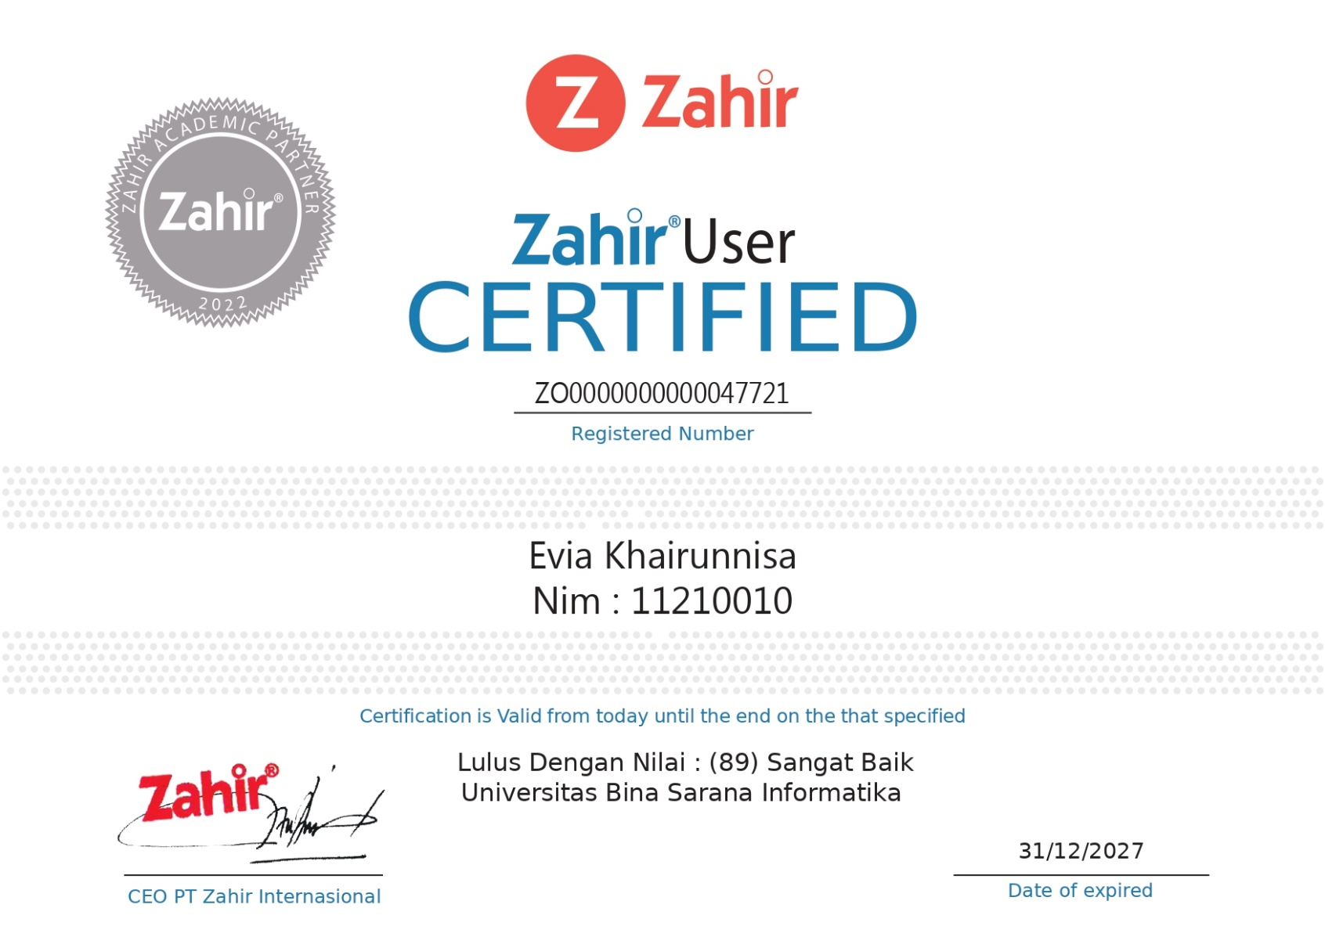
Evia Khairunnisa
Page 08 of 12
online
Certification exam
Tanggal 29 juli 2022
Saya melaksanakan ujian sertifikasi Zahir Accounting secara daring dengan mengerjakan studi kasus perusahaan Dagang & Jasa.

Slide 9
EvIA KHAIRUNNISA
Page 09 of 12
project
PORTFOLIO
project 01
project 02
MOBILE
PHOTOGRAPY
Poster

Slide 10


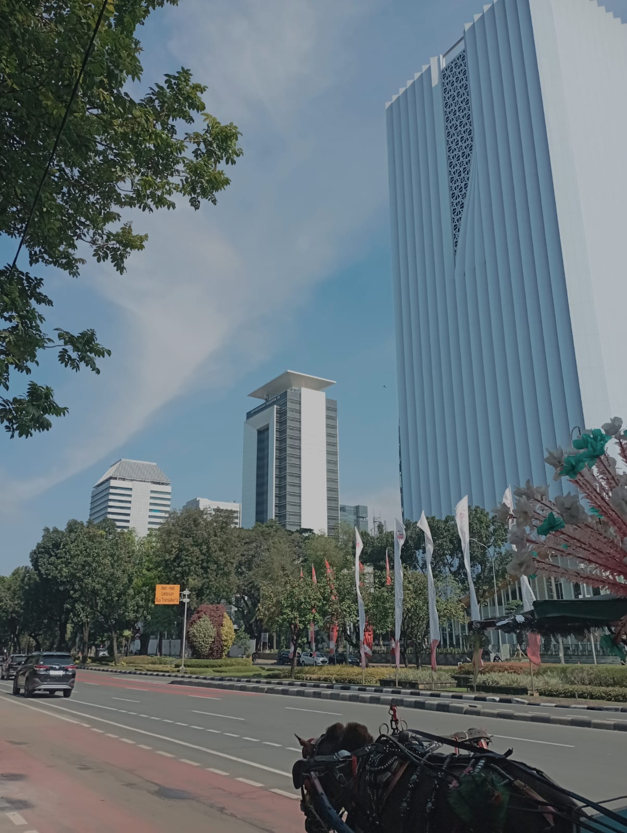


MOBILE PHOTOGRAPHY
EVIA KHAIRUNNISA
Page 10 of 12
PROJECT 01

Slide 11



PROJECT 02
Poster
EVIA KHAIRUNNISA
Page 11 of 12

Slide 12
Page 12 of 12
let's work
together
+6285691738510
eviakhairunnisa30@gmail.com

